Slide 1

Tuần 17
Trao đổi: Em đọc sách báo
TIẾNG VIỆT 5
Tập 1

Slide 2



Slide 3





Xem một số hình ảnh về các cuốn sách sau đây:

Slide 4


HOẠT ĐỘNG CẶP ĐÔI
Hãy kể một một tác phẩm em đã đọc về việc bảo vệ an toàn cho bản thân và cuộc sống.

Slide 5


Slide 6





HOẠT ĐỘNG 1:
CHUẨN BỊ

Slide 7
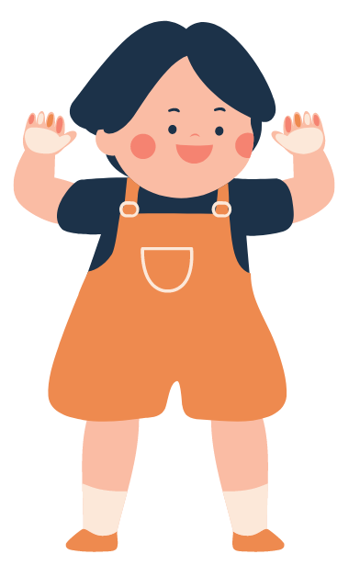
Đề bài
Giới thiệu một tác phẩm
(câu chuyện, bài thơ, bài văn,
bài báo, vở kịch) mà em đã đọc về việc bảo vệ trật tự, an ninh, an toàn trong cuộc sống.

Slide 8




Một số gợi ý

Slide 9
HOẠT ĐỘNG 2:
TRAO ĐỔI

Slide 10
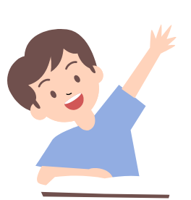


Nhiệm vụ 1: Trao đổi trong nhóm.
Nhiệm vụ 2: Trao đổi trước lớp.
a) Tác phẩm đó nói nêu điều gì?
b) Theo em, mỗi người phải làm gì để cuộc sống được an toàn, bình yên?

Slide 11


Slide 12





Lắng nghe GV nhận xét tiết học.
Đọc và chuẩn bị trước
Bài đọc 4: Cao Bằng.

Slide 13



Slide 14


